Slide 1

Mobile & Distributed Systems CN6035
ΚΩΝΣΤΑΝΤΙΝΟΣ ΛΙΛΗΣ

Slide 2
Ανάπτυξη Εφαρμογής Κράτησης Θέσεων σε Εστιατόριο μέσω Κινητής Συσκευής
Frontend (React Native)
Δημιουργία εφαρμογής με React Native.
Εγγραφή και Σύνδεση Χρήστη
Ο χρήστης πρέπει να μπορεί να εγγραφεί με email και password.
Η σύνδεση πρέπει να χρησιμοποιεί authentication token (JWT).
Προβολή Λίστας Εστιατορίων:
Φόρμα Κράτησης
Προφίλ Χρήστη

Slide 3
Backend (Node.js & Express)
Δημιουργία νέου χρήστη.
Επιστροφή authentication token.
Επιστροφή λίστας εστιατορίων.
Δημιουργία, τροποποίηση, ή διαγραφή κράτησης.
Επιστροφή κρατήσεων συγκεκριμένου χρήστη.
Middleware:
Χρήση JWT για έλεγχο ταυτότητας.
Σύνδεση με Βάση Δεδομένων XAMPP
Πίνακας Χρηστών: user_id, name, email, password (hashed).
Πίνακας Εστιατορίων: restaurant_id, name, location, description.
Πίνακας Κρατήσεων: reservation_id, user_id, restaurant_id, date, time, people_count.

Slide 4
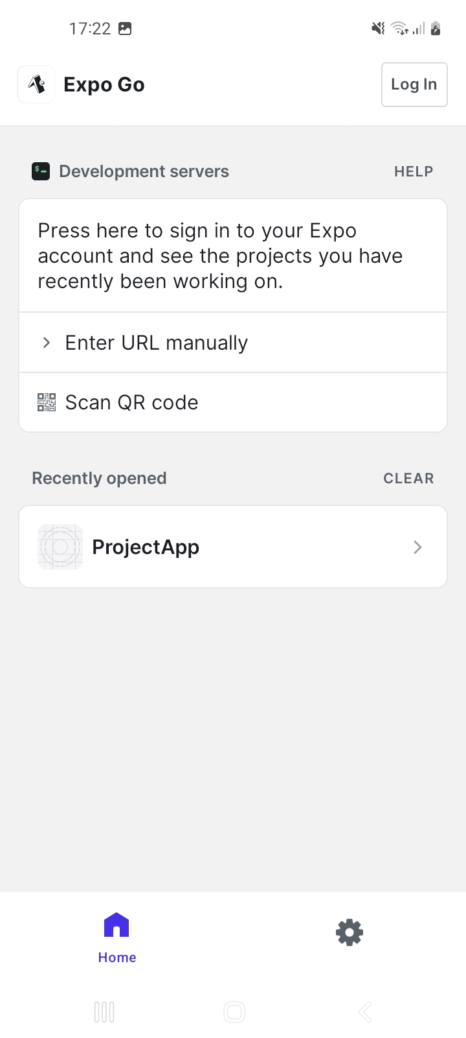
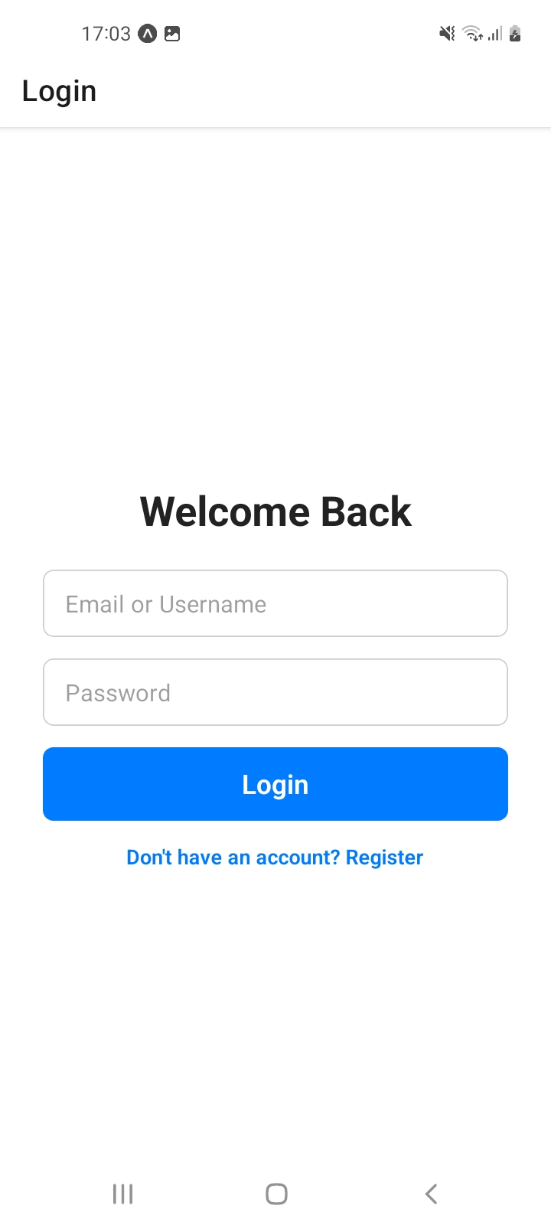
ΑΝΟΙΓΜΑ ΕΦΑΡΜΟΓΗΣ

Slide 5
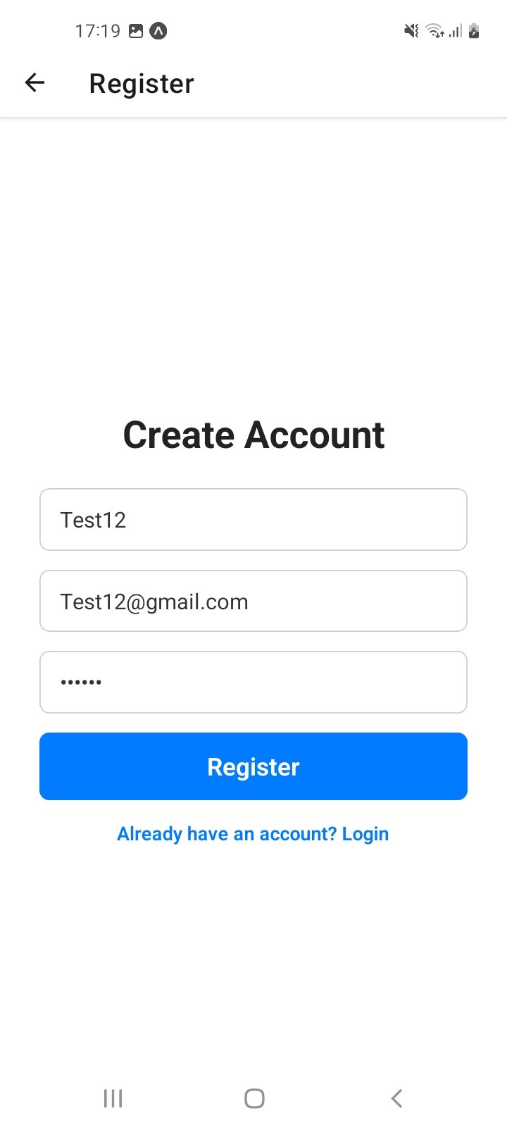
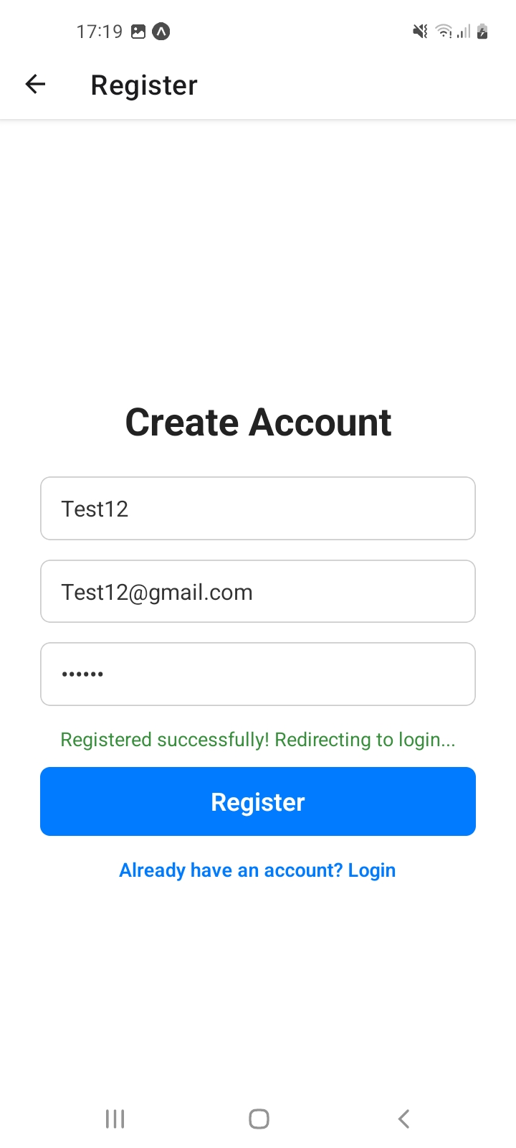
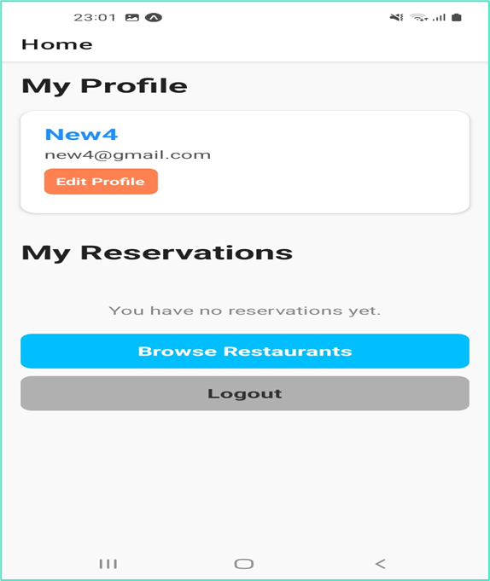
REGISTATION

Slide 6
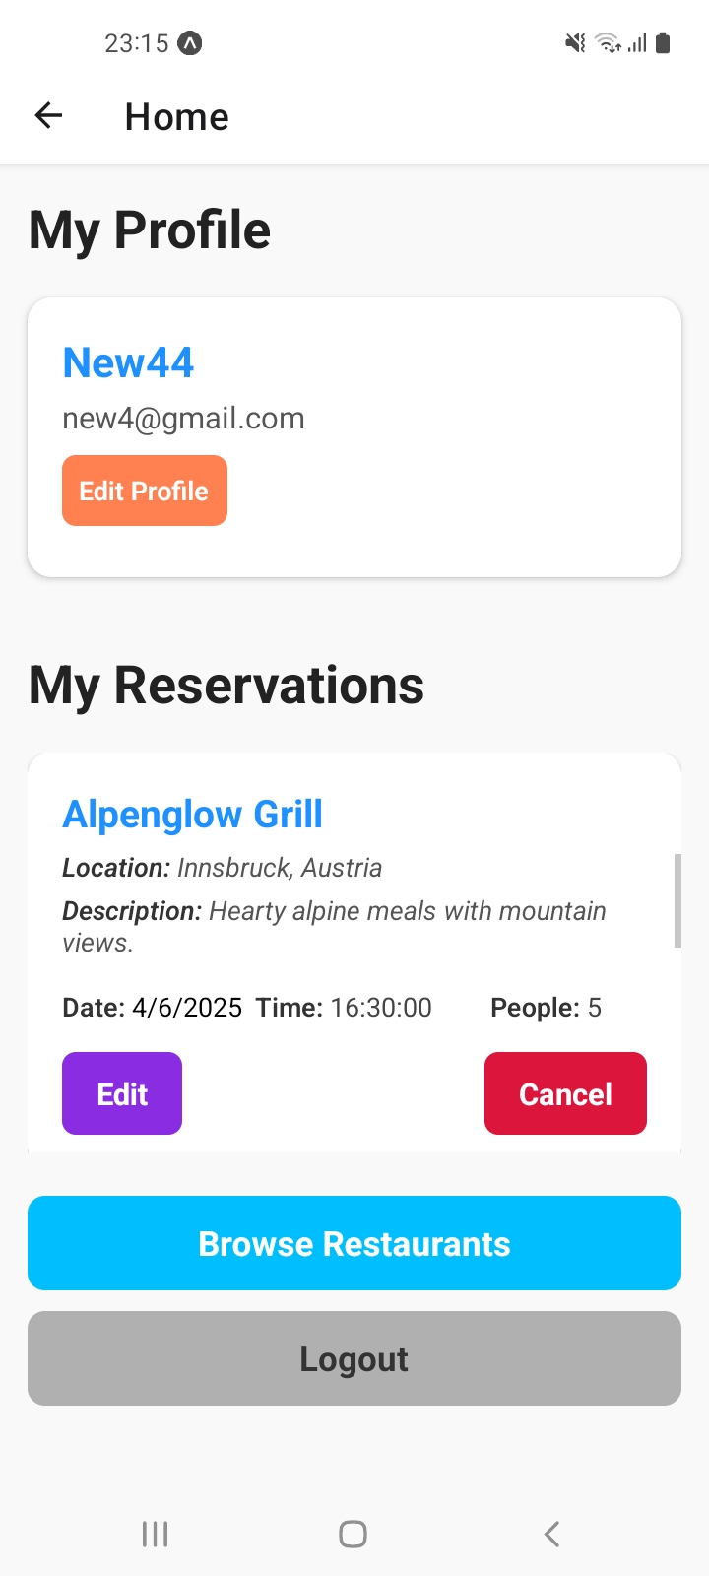
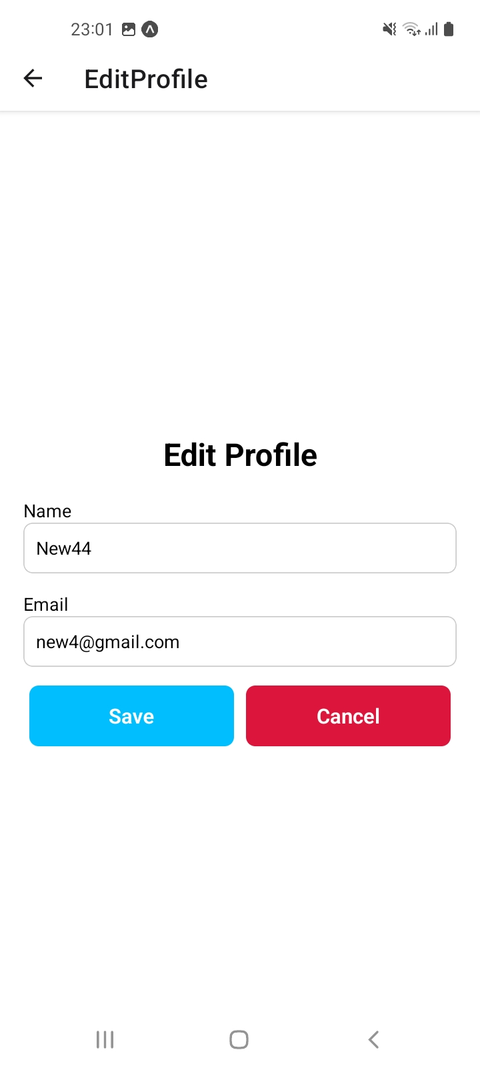
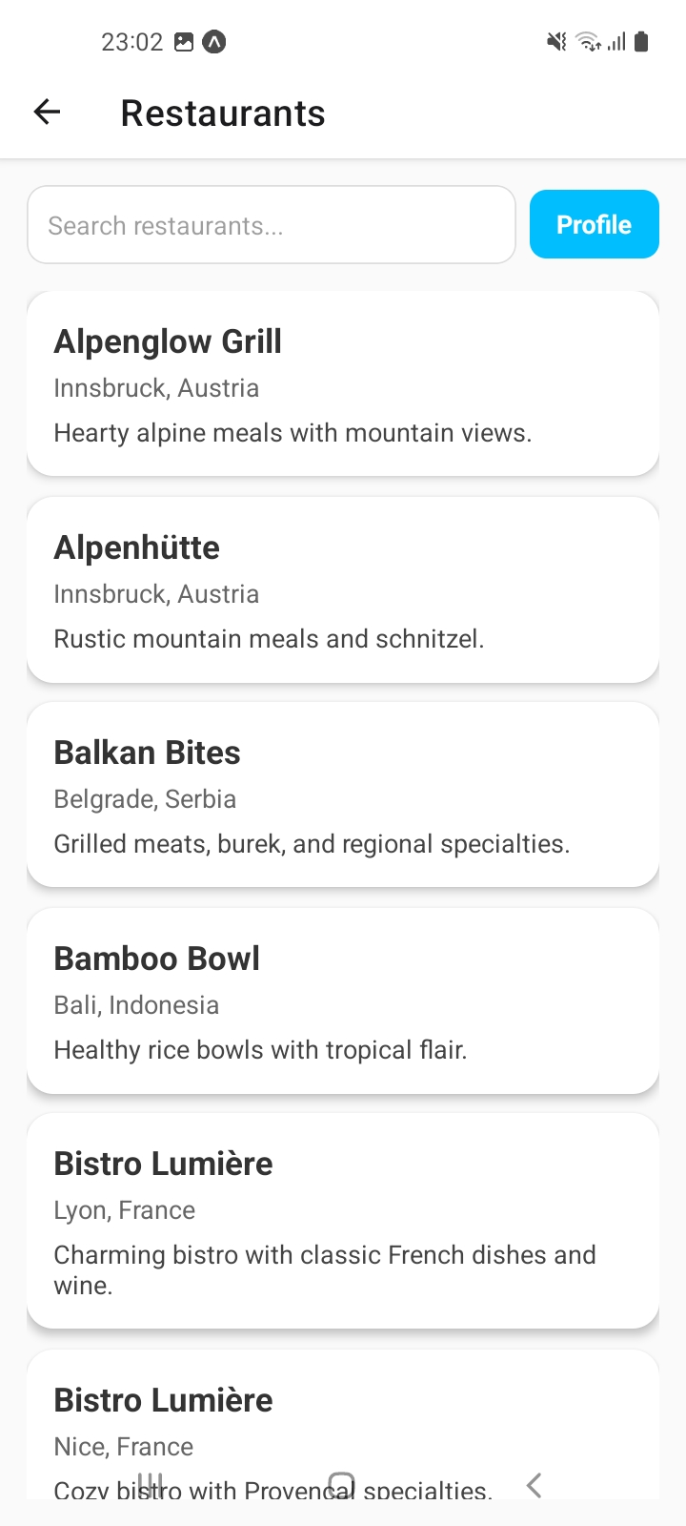
HOME PAGE

Slide 7
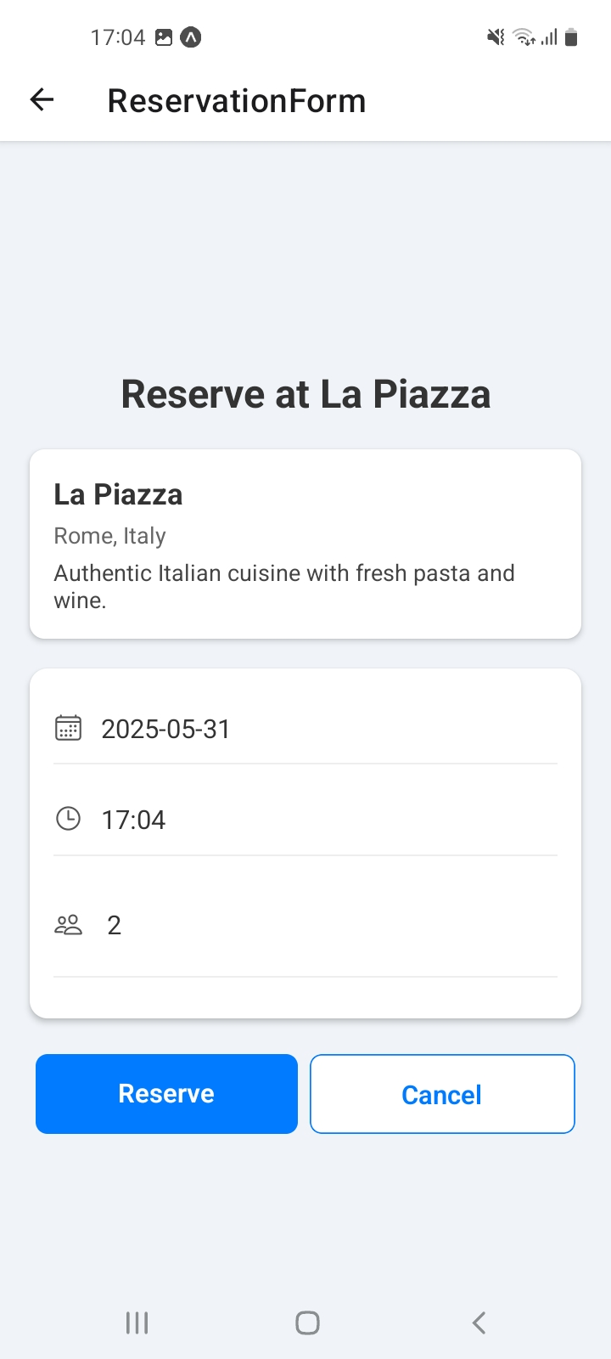
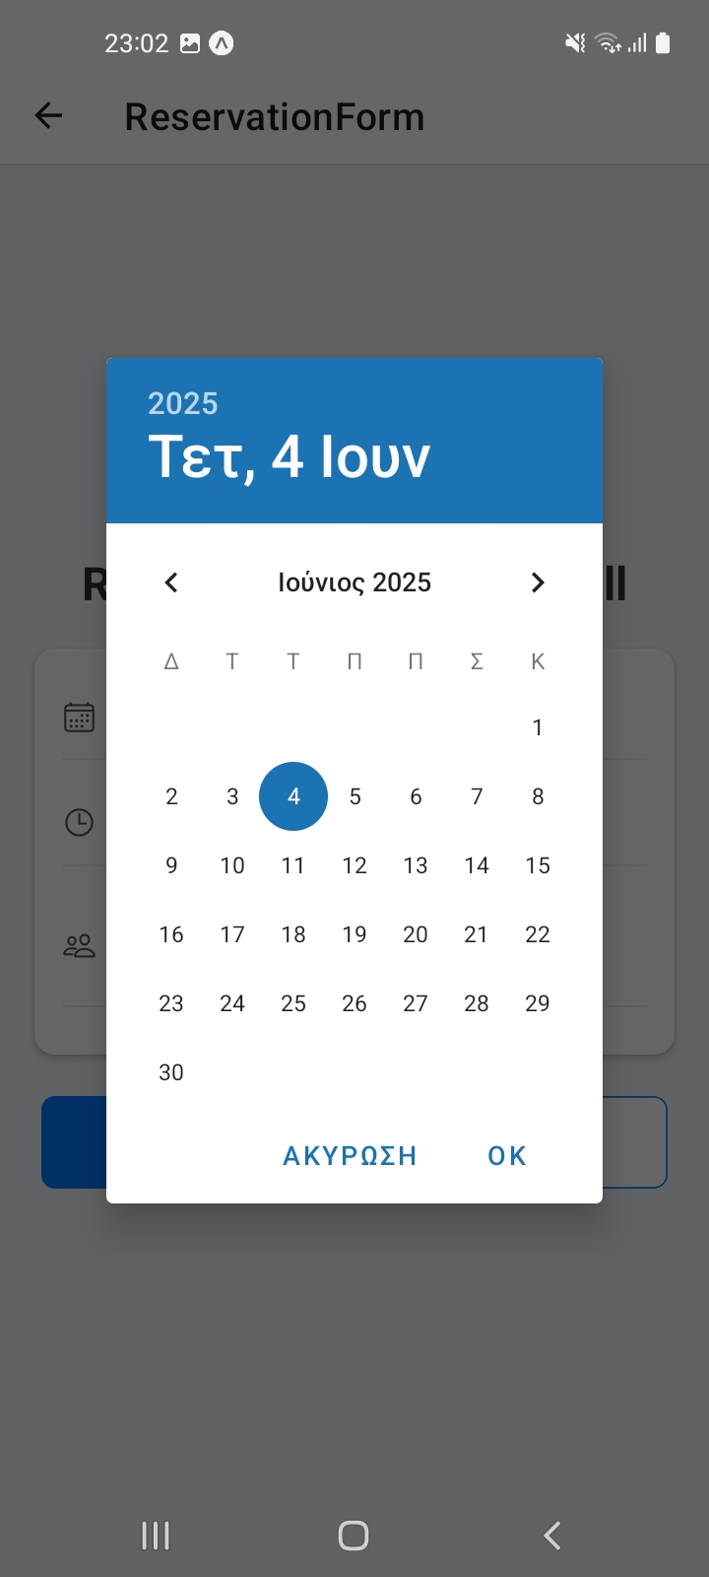
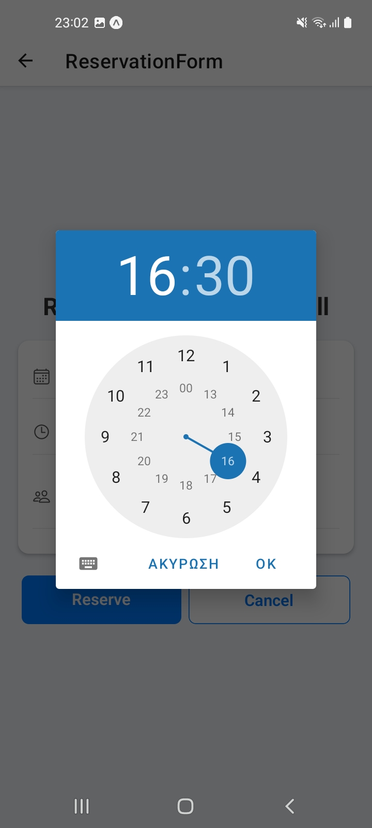
RESERVATION

Slide 8
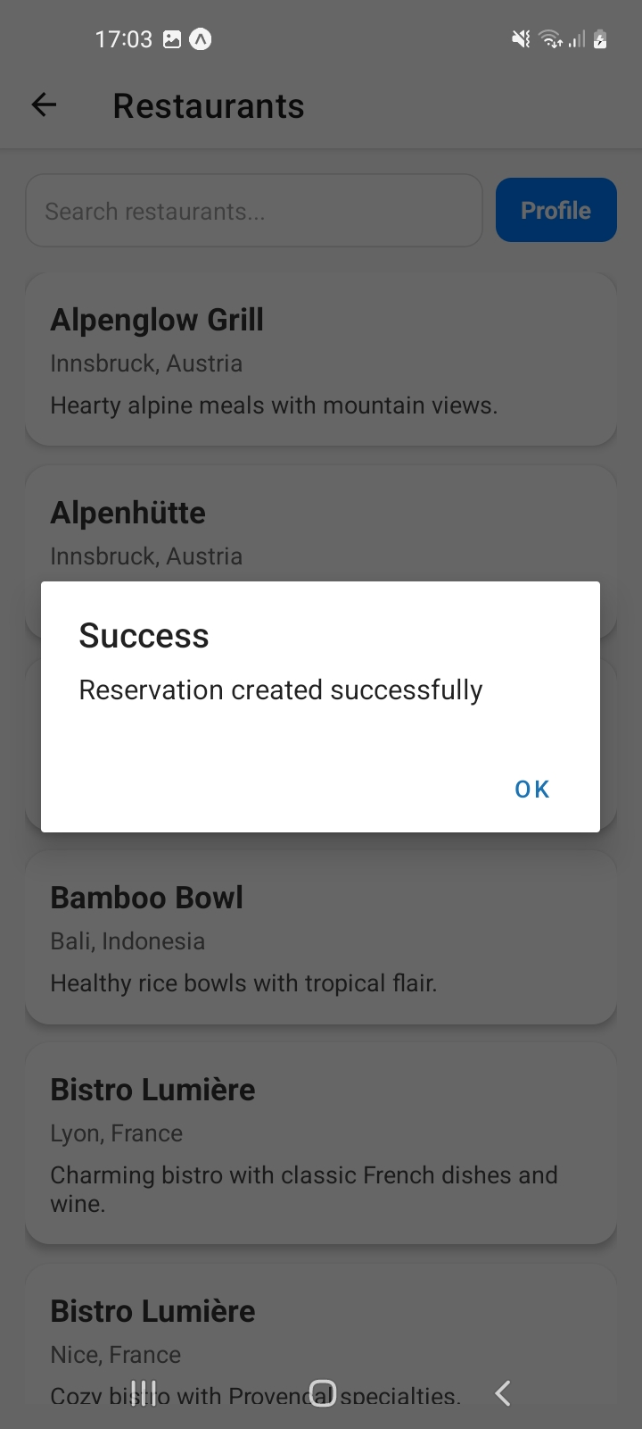
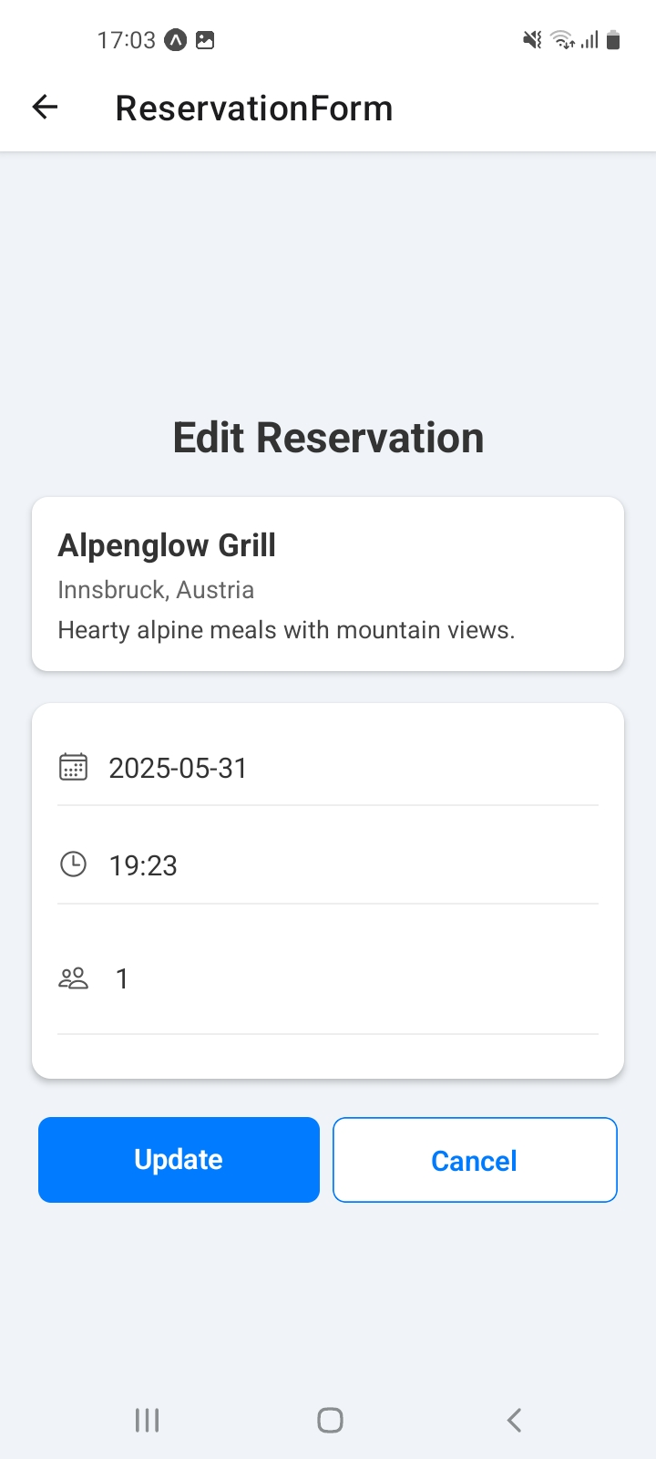
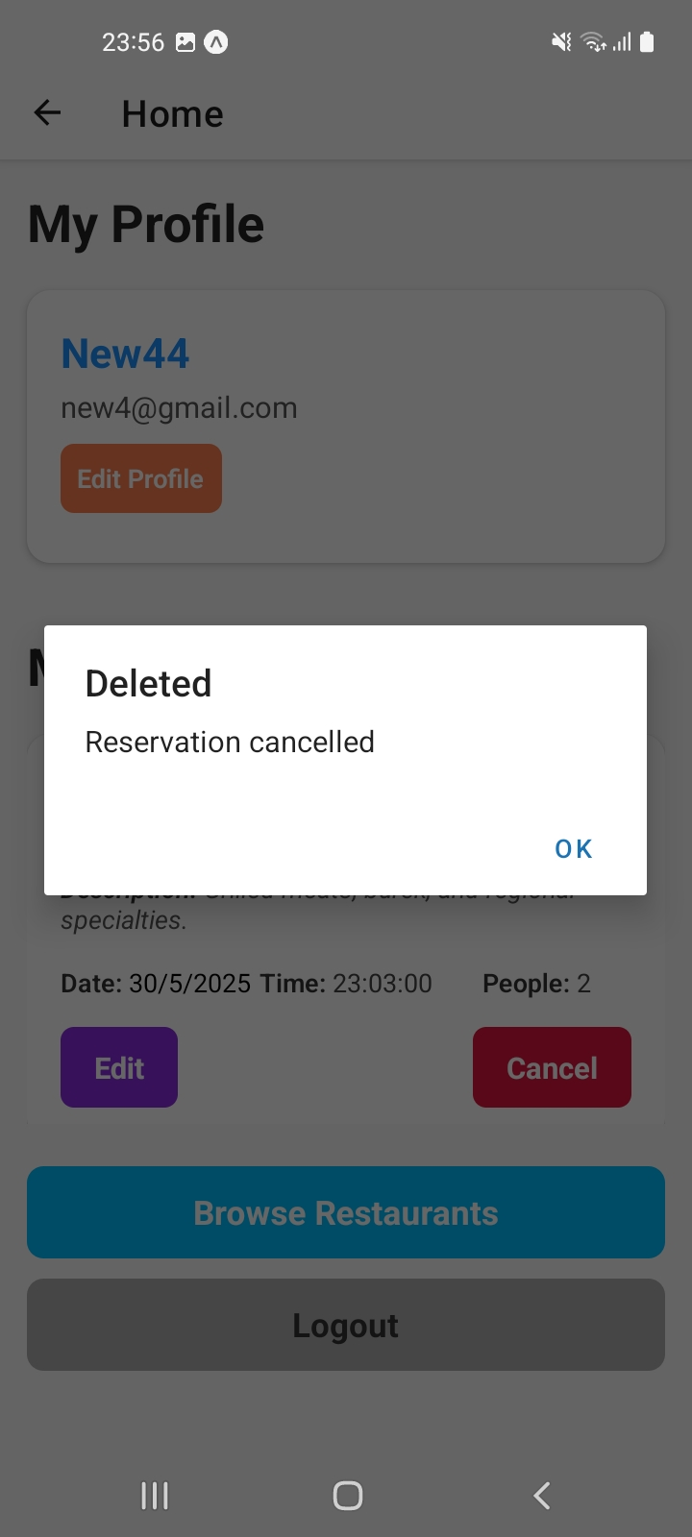

Slide 9
NPM LIBRARIES FRONTEND
Frontend (React Native + Expo)
expo – Βασικό πλαίσιο και χρόνος εκτέλεσης
react – Βιβλιοθήκη UI
react-native – Στοιχεία Native UI
@react-navigation/native – Πλοήγηση
@react-navigation/native-stack – Πλοήγηση βάσει στοίβας
@react-native-async-storage/async-storage – Διατήρηση διακριτικού τοπικά
axios – HTTP client για κλήσεις API
react-native-safe-area-context – Χειρισμός ασφαλούς περιοχής
react-native-gesture-handler – Υποστήριξη χειρονομιών για πλοήγηση
react-native-reanimated – Ομαλές κινούμενες εικόνες (απαιτούνται από την πλοήγηση)
react-native-screens – Βελτιστοποιεί την απόδοση πλοήγησης
react-native-modal-datetime-picker – Μέθοδος επιλογής ημερομηνίας/ώρας
@expo/vector-icons – Ορισμός εικονιδίων για UIreact-native-safe-area-context – Χειρίζεται ασφαλείς περιοχές σε όλες τις συσκευές

Slide 10
NPM LIBRARIES BACKTEND
Backend (Node.js + Express + MySQL)
express – Πλαίσιο διακομιστή ιστού
mysql2 – Client βάσης δεδομένων
MySQL (με υποστήριξη promise)
dotenv – Φόρτωση μεταβλητών περιβάλλοντος
jsonwebtoken – JWT δημιουργία και επικύρωση διακριτικών
bcryptjs – Κατακερματισμός και σύγκριση κωδικών πρόσβασης
cors – Κοινή χρήση πόρων μεταξύ προελεύσεων (εάν χρησιμοποιείται)
morgan – Καταγραφή αιτημάτων HTTP (προαιρετικά)
nodemon – Βοηθητικό πρόγραμμα προγραμματιστή για αυτόματη επανεκκίνηση του διακομιστή σε περίπτωση αλλαγών (εξάρτηση προγραμματιστή)
express – Διακομιστής Ιστού και πλαίσιο δρομολόγησης
body-parser – Αναλύει τα σώματα εισερχόμενων αιτημάτων JSON

Slide 11

ΕΥΧΑΡΙΣΤΩ ΠΟΛΥ ΓΙΑ ΤΗΝ ΠΡΟΣΟΧΗ ΣΑΣ

